Slide 1
2D 격투 RPG
기획부터 완성까지
2021180013 박진성

Slide 2
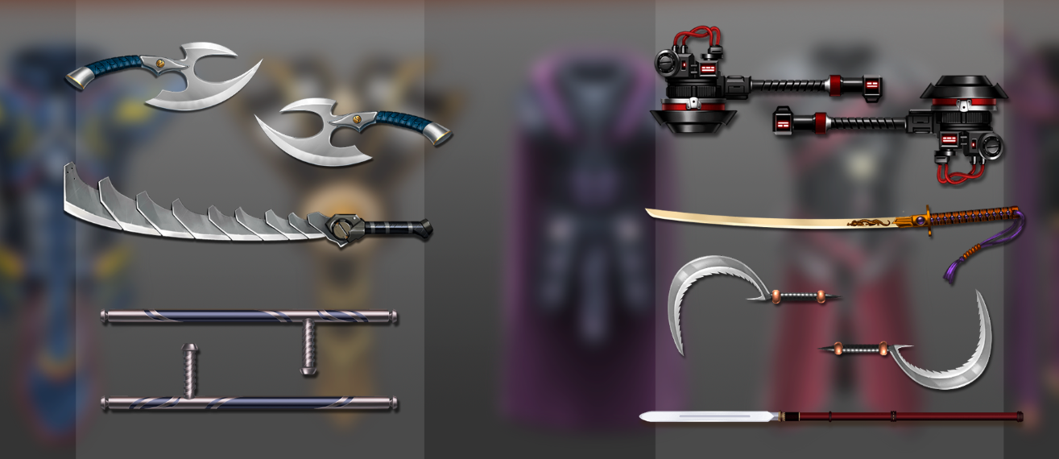

발표에 앞서 초기 컨셉 수정
스프라이트 없음
한 캐릭터가 여러가지 무기를 사용하며
대전 시 본인 성향에 맞는 무기를 선택해
다양한 전투 양상을 만들게 하는 것

Slide 3
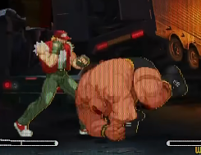
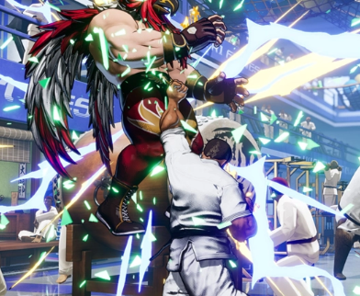
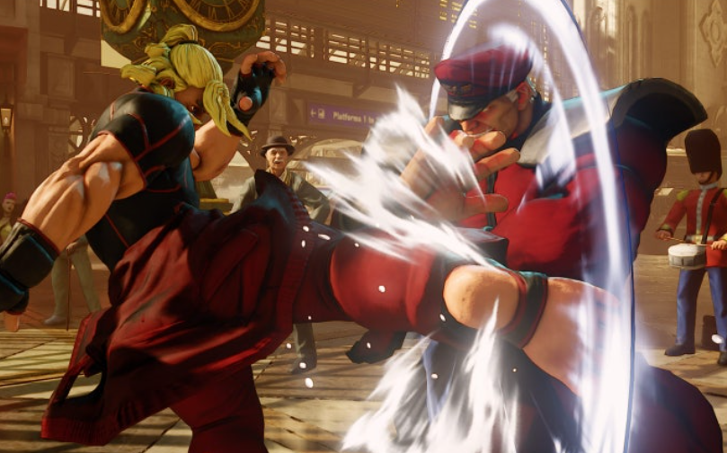
수정 후 새로 추가
상대방의 공격을 막는 가드
기본공격을 막을 수 있다
최대 3번-이후는 쿨타임 이후
상대방 공격 무효화 및 이동기
구르기로 빠른 접근 및 후퇴
구르기로 기본,특수 공격회피
쿨타임 있음
가드를 뚫는 특수 공격
데미지를 입거나 공격 성공시-게이지 충전으로 사용
가드 불가능

Slide 4
1주차 | 게임 컨셉&리소스 수집
결과 | 90%(이후 이펙트 추가)
2주차 | 캐릭터 기본 움직임(좌우)
결과 | 100% 좌우움직임(프레임 워크 추가)
3주차 | 캐릭터 심화 움직임(점프,구르기)
결과 | 100% 점프,구르기(프레임 워크 추가)
4주차 | 기본공격/히트박스
결과 | 70% 기본공격 2종 추가(프레임 워크 추가)/ 히트박스 구현 중

Slide 5
